Slide 1
Toplantılarda Uygulanması Gereken Protokol Kuralları

Slide 2
TOPLANTI PROTOKOLÜ
Toplantı daveti telefonla değil, yazı ile yapılmalıdır.
Toplantıya katılacak kişilere gönderilecek davet yazısında toplantı yeri, tarihi ve saati, katılacak kişiler ve toplantı konusu ve gündemi bulunmalıdır.
Davet yazısında toplantı için ne kadar süre ayrıldığının (başlangıç ve bitiş saatleri) bildirilmesi nazik bir davranıştır.
Gündemin katılımcılara dağıtımı (davet yazısı ile gönderilmemişse) toplantı tarihinden en fazla üç ya da dört gün önce yapılmalıdır.
Toplantıya şehir dışından katılacaklar için otel rezervasyonu yaptırmak ve ulaşımı organize etmek uygun bir davranıştır.
Toplantıya katılamayacak ya da yerine bir başkasını gönderecek kişilerin, bu durumu toplantıyı düzenleyen kişi ya da kuruma önceden bildirmeleri uygun bir davranıştır.

Slide 3
TOPLANTI PROTOKOLU
Hazırlık aşamasında yönetici asistanı toplantı düzeni konusunda yöneticinin ya da toplantı başkanının fikrini almalıdır.
Yüz yüze etkileşim amaçlanıyorsa “halka” ya da “u” şekli tercih edilmelidir.
Toplantılarda başkan katılımcılara hakim bir yerde oturmalıdır.
Toplantının telefon görüşmeleri ya da ziyaretçiler tarafından bölünmesine izin verilmemelidir.
Toplantının sonunda başkan tarafından herkese söz hakkı verilmeli, ancak konuşmalar birkaç cümleyi geçmemelidir.
Başkan toplantıyı kapatırken herkese katılım ve katkılarından dolayı teşekkür etmelidir.

Slide 4
TOPLANTI PROTOKOLÜ
Toplantı mutlaka bildirildiği saatte başlaNmalıdır. Gecikenler nedeniyle toplantıya geç başlamak, zamanında gelenlere karşı saygısızlık olarak nitelendirilir.
Toplantı sırasında kullanılacak materyal, katılımcı sayısı kadar çoğaltılmalı ve toplantıya başlamadan dağıtımı yapılmalıdır.
Haklı bir gerekçe olmadan gündem maddeleri öngörülenden daha uzun süre tartışılmamalıdır.
Toplantı salonunda herkesin görebileceği bir yerde kalan sürenin anlaşılması için bir saat bulundurmak uygun olacaktır.
Toplantı başkanının her öneriye fırsat tanıması uygun bir davranıştır.
Aynı anda birden fazla kişinin konuşması ve konuşmaların gündemin dışına çıkması toplantı başkanı tarafından engellenmelidir.
Konuşmalar asla kişiselleştirilmemelidir, kişilik çatışmalarına meydan verilmemelidir.

Slide 5
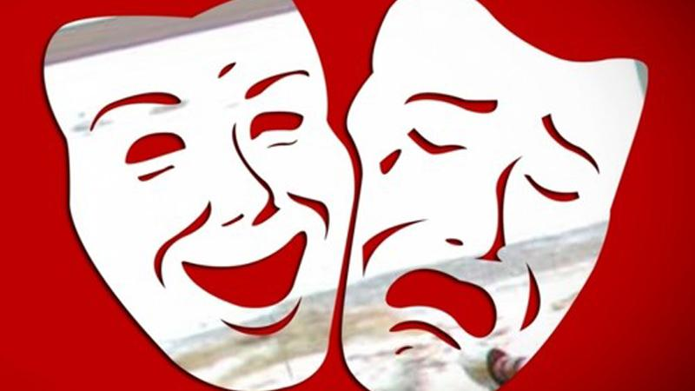
TİYATRO VE KONSER SALONLARINDA GÖRGÜ KURALLARI…

Slide 6
Tiyatro ve Konser Salonlarında Görgü Kuralları…
Temsil sırasında konuşulmamalıdır.
Oyun sırasında salon terk edilmemelidir.
Perde açılmadan 10 dakika önce salonda olunmalıdır.
Geç kalındığı takdirde ilk perde bitinceye kadar dışarıda beklenilmesi gereklidir.
Gösteri bittiğinde önce erkekler, daha sonra kadınlar çıkar.
Gösteri ile ilgili yorumlar oyun sırasında değil, perde aralarını ya da eser sonlarında yapılmalıdır.
Beğenilerimizi yüksek sesle konuşarak değil, gösteri salonunda ayağa kalkarak uzun süreli ve hararetli bir şekilde alkışlayarak ifade etmek daha doğru bir davranıştır.
Gösteri sanatçılarına çiçek göndermek nezaketli bir davranıştır.

Slide 7
Konferans Salonunda Dikkat Edilmesi Gereken Kurallar
Konferans seminer gibi yerlere giderken not kâğıdı ve kalem bulundurulmalıdır.
Konuşmacının sözleri dikkatli bir şekilde dinlemeli ve soru sorarken karşı tarafı kırıcı davranışlardan kaçınılmalıdır.
Konferans sırasında konuşmacının dikkatini dağıtıcı mimikler yapılmamalı, yanda oturan kişilerle konuşulmamalıdır.
Konferans veren kişiye sorulacak sorular kısa ve anlaşılır şekilde olmalıdır.
Konferans verecek kişiler ve dinleyiciler vaktinde salonda olmaya dikkat etmelidir.
Davet edilen konuşmacı ile ilgilenilmeli, ikram ve geliş-gidiş konusunda kendisine araç sağlanmalıdır.
Konferans sonunda ya kurumsal bir hediye ya da güzel bir çiçek buketinin konuşmacıya takdim edilmesi şık bir davranış olacaktır.
Konuşma sonunda alkışlanmalıdır.

Slide 8
KAYNAKÇA
AYTÜRK, Nihat (2014). Protokol Yönetimi.
AYTÜRK, Nihat (2007). Davranış Bilgisi
DAFT, Richard (t.y.). Liderlik.
URGANCI, Hakan (2008). Ben Kim Konuşmak Kim?
URGANCI, Hakan (2009). Herkes İçin Karizma.
Milli Eğitim Bakanlığı (2011). Protokol ve Görgü Kuralları.
SEZER, Adem. Davet, Karşılama, Ağırlama ve Uğurlama…
TECİMER, Yasemin (2016). Kamusal Alanda Protokol Kuralları.
TECİMER, Yasemin (2016). Adabı Muaşeret.

